Slide 1
АССИМЕТРИЯЛЫҚ КРИПТОЖҮЙЕЛЕР: RSA ЖӘНЕ ЭЛЬ-ГАМАЛЬ ШИФРЛАУ ЖҮЙЕЛЕРІ

Slide 6
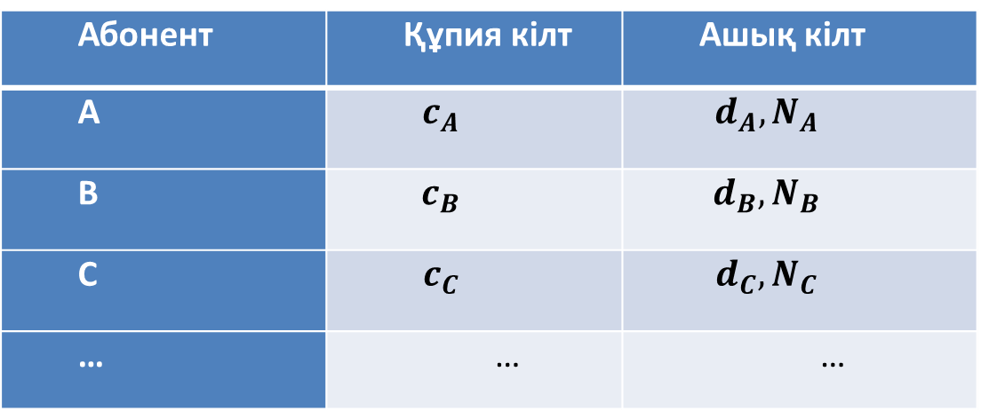
Абонент | Құпия кілт | Ашық кілт
А | $$c_{A}$$ | $$d_{A}, N_{A}$$
B | $$c_{B}$$ | $$d_{B}, N_{B}$$
C | $$c_{C}$$ | $$d_{C}, N_{C}$$
… | … | …

